Slide 1

ROUTINE4LIFE
Reséndiz Ramos Cynthia
Rodríguez Ruiz Ian David
Ferrusca Moreno Juan Arturo
Martínez Badillo Andrés
Rivera Diaz Diego
Rubio Guerrero Diego
Sámano Hernández Diego Aaron
Sánchez López Isaac Abdiel

Slide 2

REQUERIMIENTOS
FUNCIONALES / NO FUNCIONALES
Levantamiento de requerimientos funcionales y no funcionales del sistema.

Slide 3
REQUERIMIENTOS
FUNCIONALES / NO FUNCIONALES

Slide 4
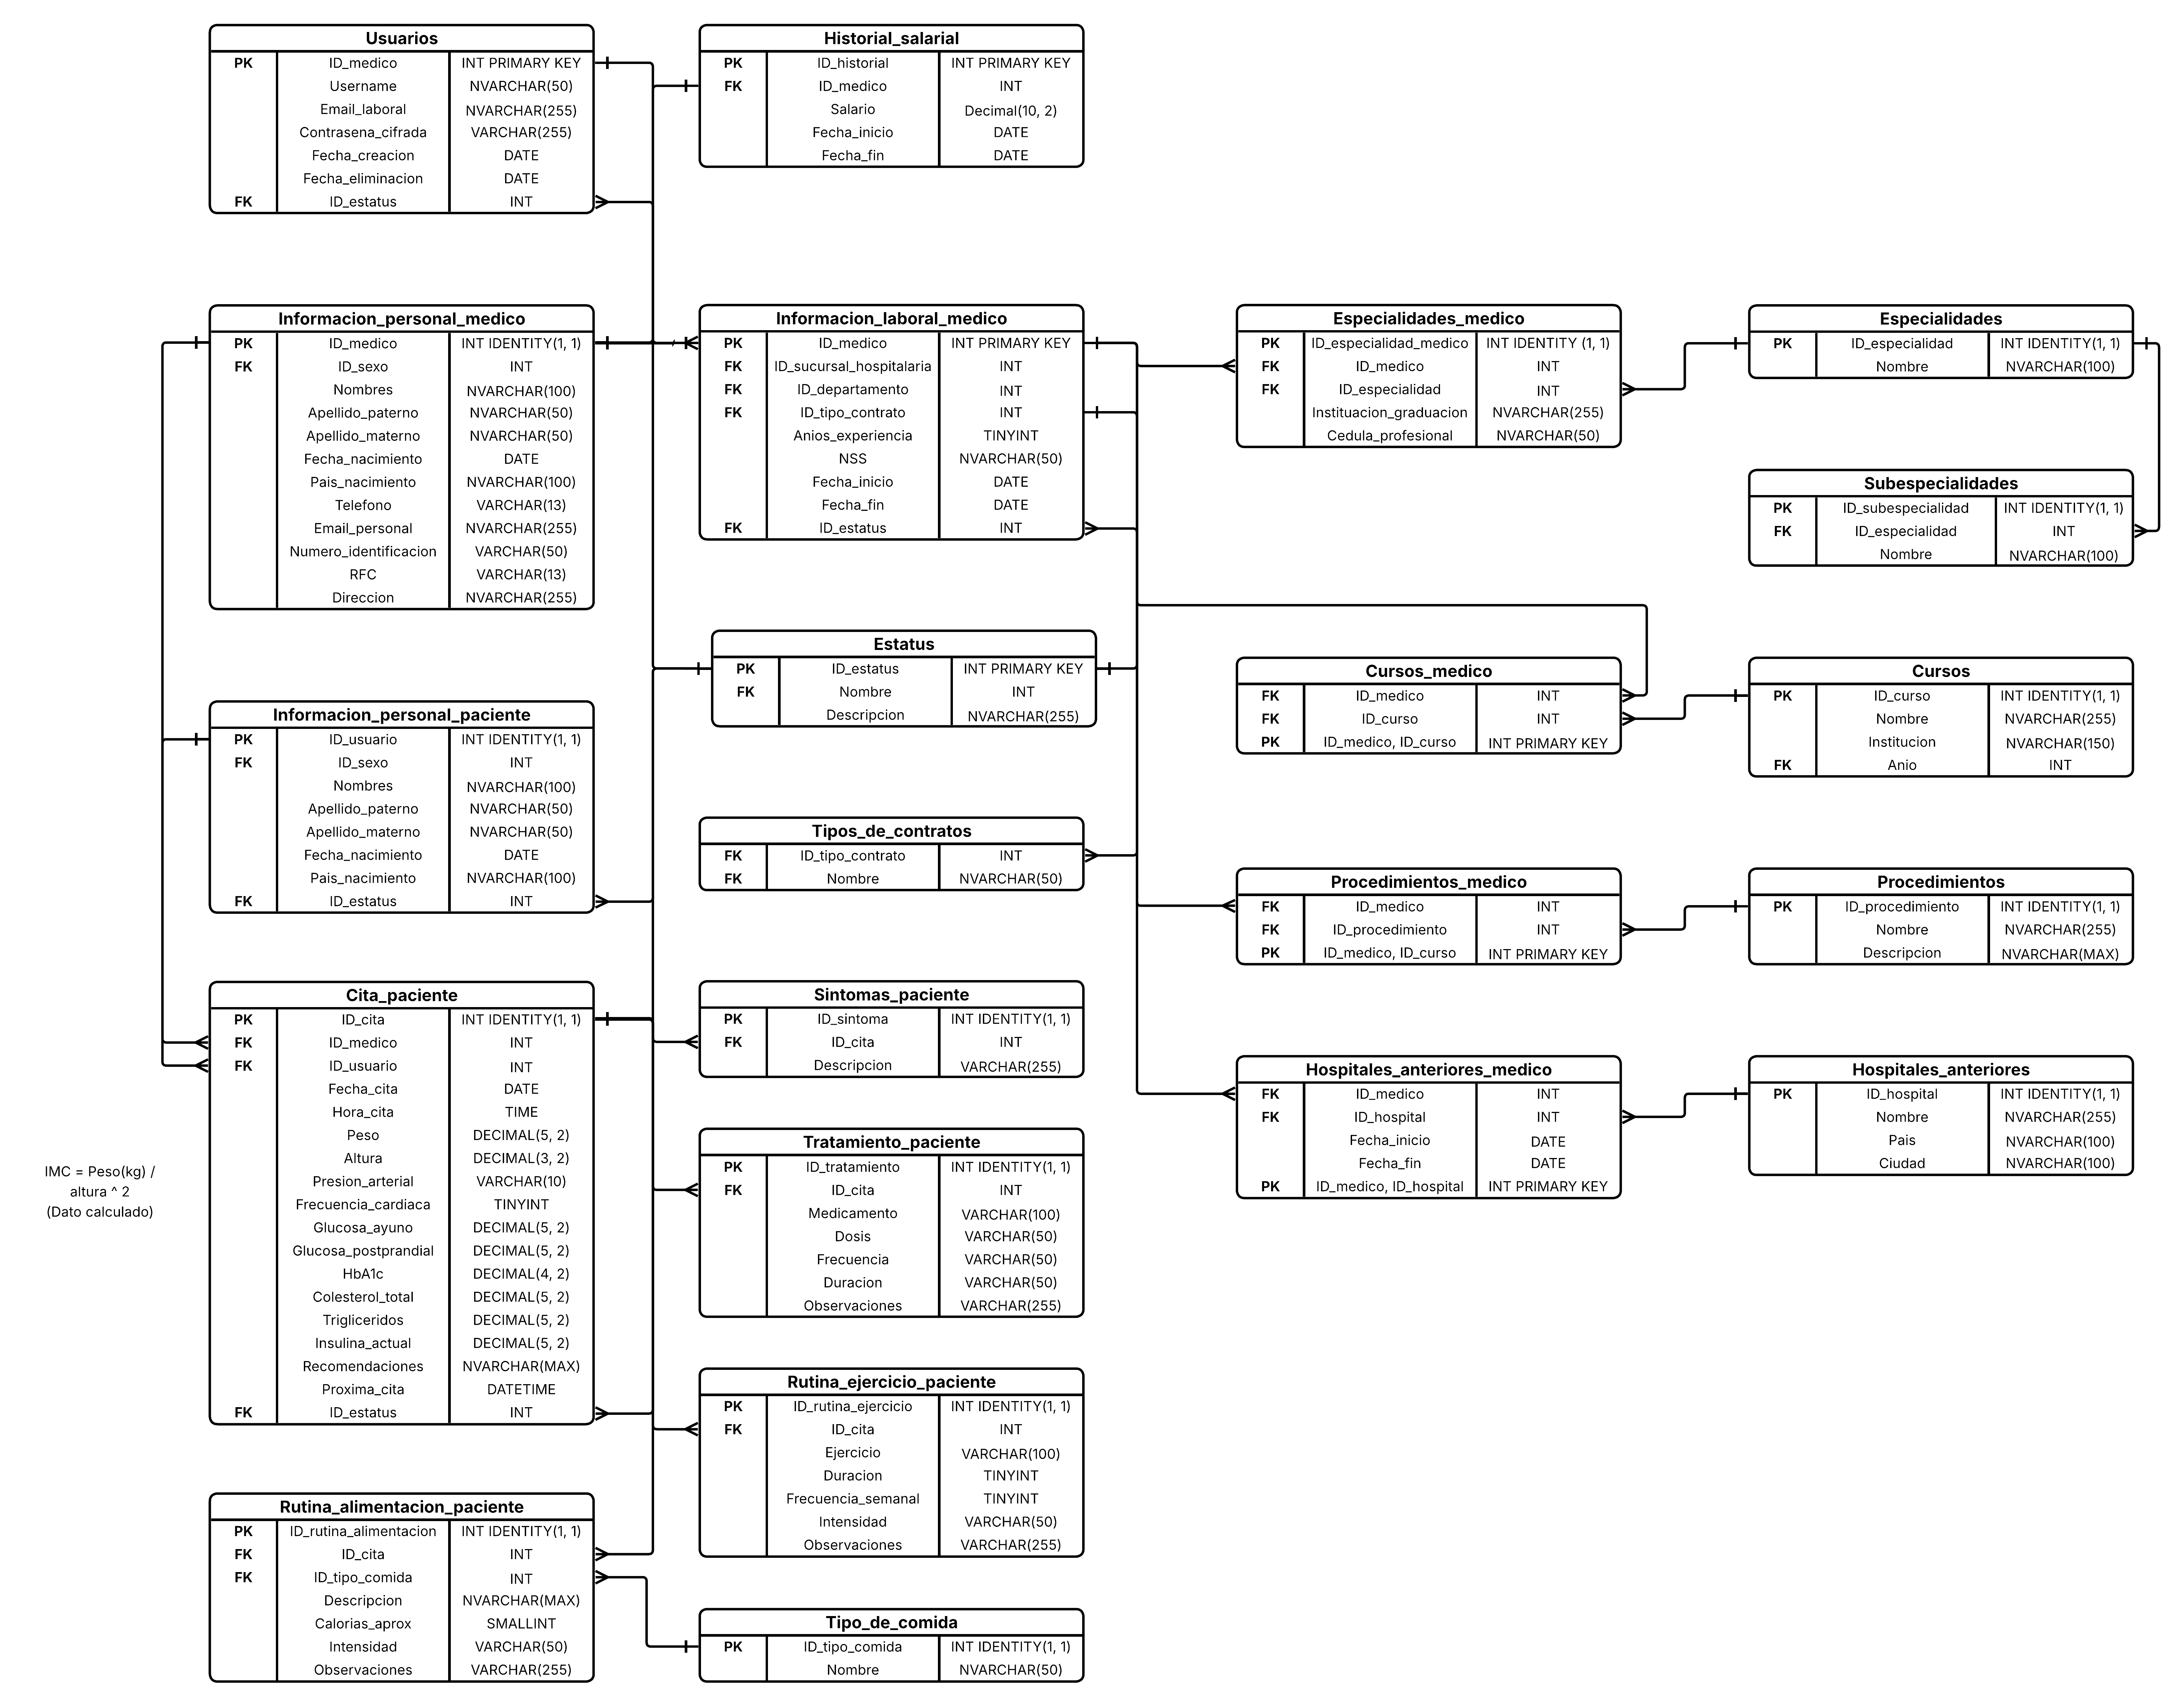
DIAGRAMA RELACIONAL
DE LA BASE DE DATOS

Slide 5
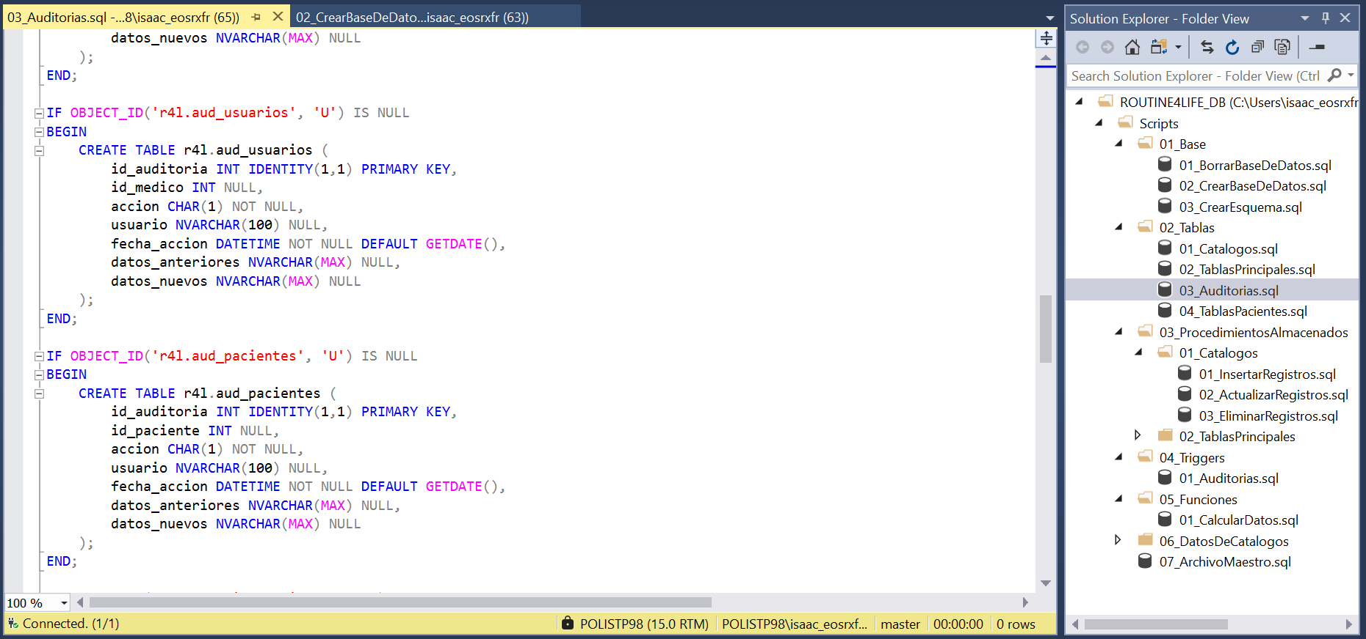
BASE DE DATOS
EN SQL SERVER
Creación de Base de Datos modular del sistema (contiene triggers, procedimientos almacenados, funciones y auditorías)

Slide 6
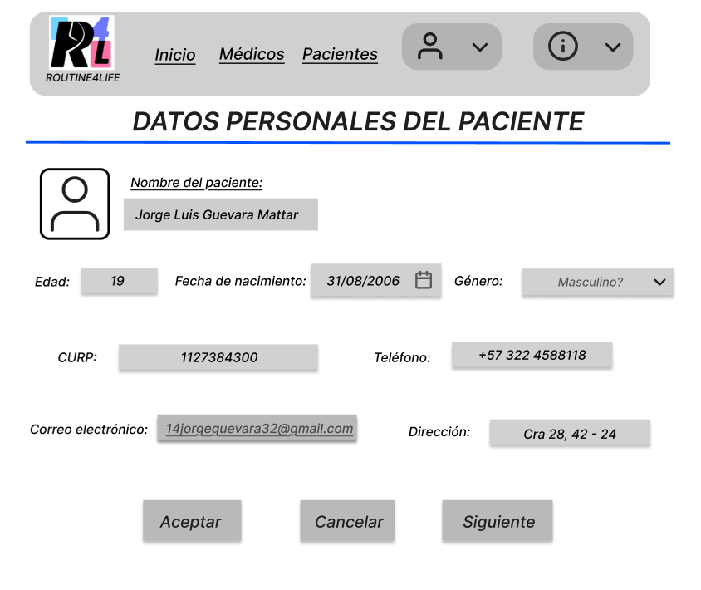
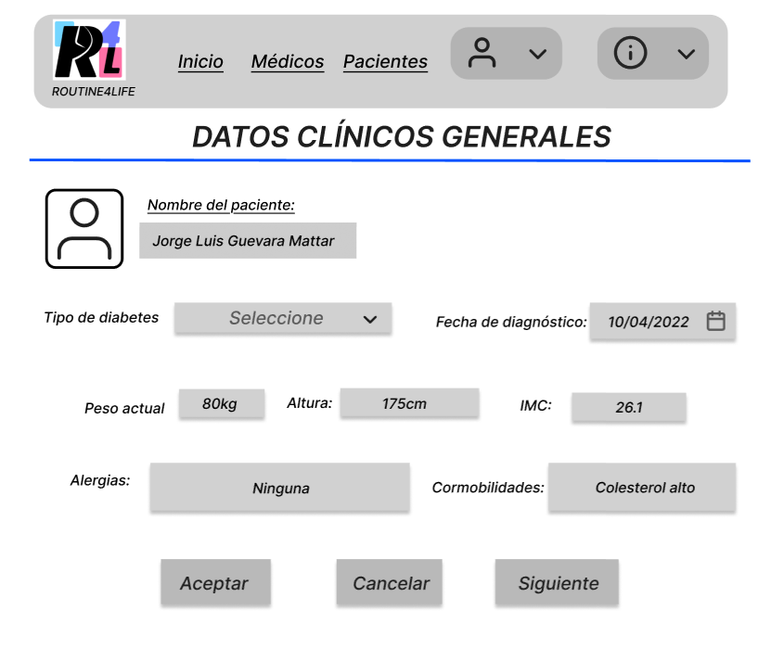
MAQUETADO DE INTERFACES
EN FIGMA
Creación del maquetado de las interfaces del sistema web de computadora y teléfono

Slide 7
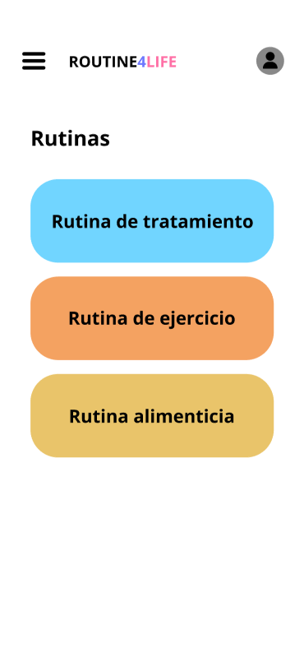
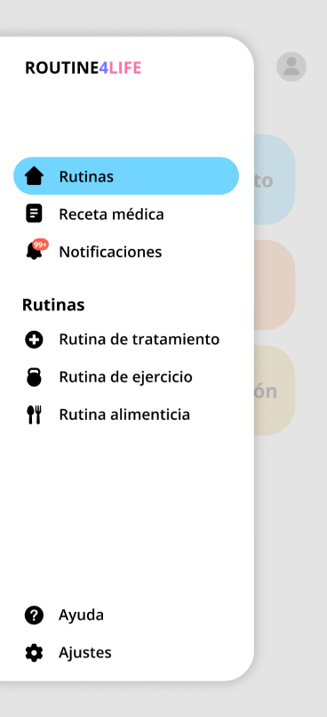
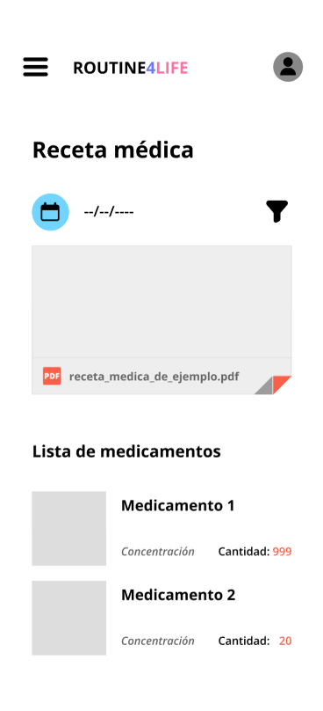
MAQUETADO DE INTERFACES
EN FIGMA

Slide 8


